Slide 1
第 八 章
合併理論與實作
課程名稱：資料庫系統
Notes:
各位同學大家好，我是李春雄老師，本學期所開設的課程名稱為「資料結構」，
今天所要為各位介紹的是第一章「資料結構導論」

Slide 2
本章學習目標
1.讓讀者瞭解View視界的概念及View與ANSI/SPARC
架構的關係
2.讓讀者瞭解兩個及兩個以上資料表如何進行查詢
的動作。
Notes:
開始：
本章學習目標 有二項：

Slide 3
本章內容
8-1 關聯式代數運算子
8-2 非集合運算子
8-3 集合運算子
8-4 巢狀結構查詢
8-5 View視界

Slide 4
前言
在第六、七章中，我們介紹了基本SQL指令的撰寫方法，這對一般的學習者而言應該足夠了，但是，對一個專業程式設計師而言，可能尚嫌不足，因為在一個企業中，資訊系統所使用的資料庫系統可能是由許多個資料表所組成，並且每一個資料表的關聯程度，並非初學者可以想像的簡單，因此，讀者想變成一位專業資料庫程式設計師，就必須要再學習進階的SQL指令的撰寫方法。

Slide 5
8-1 關聯式代數運算子
在第五章中，我們已經學會利用關聯式代數來表示一些集合運算子，例如聯集、差集、交集及比較複雜的卡氏積、合併及除法。如下表所示。
表8-1 關聯式代數運算子
因此，我們在本章節將介紹如何將關聯式代數的理論基礎轉換成SQL來實作。
運算子 |  | 意義
非集合運算子 | σ π × ÷ | 限制(Restrict) 投影(Project) 卡氏積(Cartesian Product) 合併(Join) 除法(Division)
集合運算子 | ∪ ∩ － | 聯集(Union) 交集(Intersection) 差集(Difference)

Slide 6
8-2、非集合運算子
基本上，非集合運算子有五種：
1.限制(Restrict)
2.投影(Project)
3.卡氏積(Cartesian Product)
4.合併(Join)
5.除法(Division)

Slide 7
8-2.1、限制(Restrict)
【定義】是指在關聯表中選取符合某些條件的值組(記錄) ，然後另
成一個新的關聯。
【代表符號】 σ(唸成sigma)
【假設】P為選取的條件，則以σ_{p}(R)代表此運算。其結果為原關聯表R
記錄的「水平」子集合。
【關聯式代數】 σ_{條件}(關聯)
【 SQL語法】關聯 Where 條件
其中條件可用邏輯運算子(AND, OR , NOT)來組成。

Slide 8
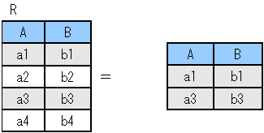
【概念圖】
從關聯表 R中選取符合條件 (Predicate) P的值組。其結果為原關聯表R記錄的「水平」子集合。如下圖所示：
【對應SQL語法】
σ_{p}(R)
P
SELECT 屬性集合
FROM 關聯表 R
WHERE 選取符合條件 P //水平篩選

Slide 9
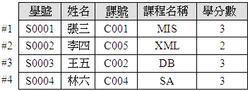
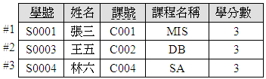
【實例】請在下列的學生選課表中，請找出課程學分數為3的記錄？
【解答】以SQL達成關聯式代數的運算功能
【執行結果】
關聯式代數 | SQL
σ_{學分數=3}(學生選課表) | SELECT * FROM 學生選課表 WHERE 學分數='3'
相當於
<資料庫名稱：ch8_DB.mdf>

Slide 10
8-2.2 投影(Project)
【定義】是指在關聯(表格)中選取想要的欄位(屬性) ，然後另成一個新
的關聯。
【代表符號】 π(唸成pai)
【假設】關聯表R中選取想要的欄位為A1，A2，A3，…An，則以
π_{A1,A2,A3…An}(R)表示此投影運算。其結果為原關聯表R的
「垂直 」子集合。
【關聯式代數】 π_{欄位}(關聯)
【 SQL語法】Select 欄位 From 關聯
其中欄位可以由數個欄位所組成。

Slide 11
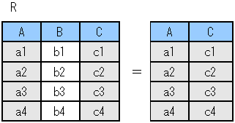
【概念圖】
從關聯表 R中選取想要的欄位。其結果為原關聯表R記錄的「垂直」子集合。如下圖所示：
【格式】
π_{欄位}(R)
SELECT 屬性集合 //垂直篩選
FROM 資料表名稱

Slide 12
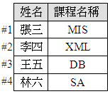
【實例】請在下列的學生選課表中，請找出學生「姓名」與「課程名稱」？
【解答】以SQL達成關聯式代數的運算功能
【執行結果】
關聯式代數 | SQL
π_{姓名，課程名稱}(學生選課表) | SELECT 姓名,課程名稱 FROM 學生選課表
相當於
<資料庫名稱：ch8_DB.mdf>

Slide 13
8-2.3 卡氏積(Cartesian Product)
【定義】是指將兩關聯表R₁與R₂的記錄利用集合運算中的乘積運算形成
新的關聯表R₃。卡氏積(Cartesian Product)；也稱交叉乘積
(Cross Product)；或稱交叉合併(Cross Join)。
【代表符號】 ×
【假設】R₁有r₁個屬性，m筆記錄，R₂有r₂個屬性，n筆記錄，R3會有
（r_{１}＋r_{２}）個屬性，（m ×n）筆記錄。
【關聯式代數】 R₃=Ｒ_{１}XＲ_{２}
【 SQL語法】SELECT *
FROM A表格,B表格
Notes:
在介紹合併(Join)理論之前，我們必須要先學會何謂卡氏積(Cartesian Product)；也稱
交叉乘積(Cross Product)；或稱交叉合併(Cross Join)。

Slide 14
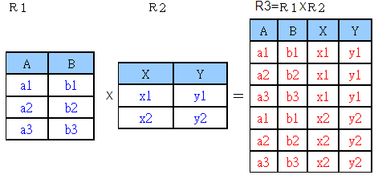
【概念圖】
R₁有r₁個屬性，m筆記錄，R₂有r₂個屬性，n筆記錄，R3會有
（r_{１}＋r_{２}）個屬性，（m ×n）筆記錄。如下圖所示：
【格式1】 【格式2】
SELECT *
FROM A表格,B表格
SELECT *
FROM A表格 CROSS JOIN B表格

Slide 15
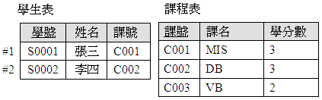
【實例】請在下列的「學生表」與「課程表」中，請找出學生表與課程
表的所有可能配對的集合？
【解答】
1.分析：
已知：學生表R₁ (學號，姓名，課號)
課程表R₂ (課號，課名，學分數)
兩個資料表的「卡氏積」，可以表示為：
學生表R₁ (學號，姓名，課號) ╳ 課程表R₂ (課號，課名，學分數)=新資料表R₃
R₁有(r_{１}=3)個屬性，(m=2)筆記錄，R₂有(r₂=3)個屬性，(n=3)筆記錄，
R₃會有（r_{１}＋r_{２}）個屬性=6個屬性
新資料表R₃(學號，姓名，學生表.課號，課程表.課號，課名，學分數)
R₃會有（m ×n）筆記錄=6筆記錄
<資料庫名稱：ch8_DB.mdf>

Slide 16
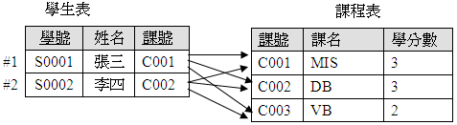
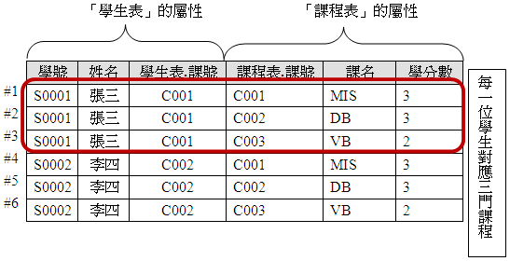
在資料記錄方面，每一位學生(2位)均會對應到每一門課程資料(3門)，亦即二位學生資料，產生(2×3)=6筆記錄。如下圖所示：
因此，「學生表」與「課程表」在經過「卡氏積」之後，共會產生6筆記錄，如下圖所示：

Slide 17
以上面所產生的六筆記錄中，不知您是否有發現，有一些不太合理的記錄。
例如：「張三」只選修課號為C001，但是卻多出了兩筆不相關的紀錄(C002,C003)。因此，如何從「卡氏積」所展開的全部組合中，挑選出合理的記錄，就必須要再透過下一章節所要介紹的「內部合併(Inner Join)」。

Slide 18
2.撰寫「關聯式代數」與「SQL」
關聯式代數 | SQL
1.學生表 × 課程表 2.學生表 CROSS JOIN 課程表 | --1.第一種方法 SELECT * FROM 學生表,課程表 --2.第二種方法 SELECT * FROM 學生表 CROSS JOIN 課程表

Slide 19
8-2.4 合併(Join)
【定義】是指將兩關聯表R₁與R₂依合併條件合併成一個新的關聯表R₃。
【表示符號】
【假設】假設P為合併條件，以R₁ _{p}R₂表示此合併運算。
【關聯式代數】 R₃= R_{1 p}R₂
【 SQL語法】SELECT *
FROM A表格,B表格
WHERE 條件P

Slide 20
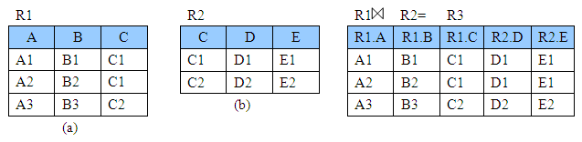
【概念圖】
由兩個或兩個以上的關聯(表格)，透過某一欄位的共同值域所組合而成的，以建立出一個新的資料表。 如下圖所示：

Slide 21
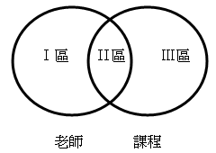
【合併的分類】
廣義而言，合併可分為「來源合併」與「結果合併」兩種。
一、來源合併：(需要FK→PK)
(一)Inner Join(內部合併)
如果查詢目前老師有開設的課程，則會使用到「內部合併」。如上圖中的Ⅱ區。
(二)Outer Join(外部合併)
1.如果要查詢尚未開課的老師，則會使用到「左外部合併」。如上圖中的Ⅰ區。
2.如果查詢有那些課程尚未被老師開課，則會使用到「右外部合併」。
如上圖中的Ⅲ區。
(三)Join Itself(自我合併)

Slide 22
二、結果合併：(不需要FK→PK)
(一)Cross Join(卡氏積)
(二)Union(聯集)
(三)Intersect(交集)
(四)Except(差集)

Slide 23
8-2.4.1 內部合併(Inner Join)
【定義】
內部合併(Inner Join)又稱為「條件式合併(Condition Join)」，也就是說，將「卡氏積」展開後的結果，在兩個資料表之間加上「限制條件」，亦即在兩個資料表之間找到「對應值組」才行，而Outer join則無此規定。
這裡所指的「限制條件」是指兩個資料表之間的某一欄位值的「關係比較」。如下表所示：
運算子 | 條件式說明
＝ (等於) | 學生表.課號=課程表.課號
<> (不等於) | 學生成績單.成績<>60
< (小於) | 學生成績單.成績<60
<= (小於等於) | 學生成績單.成績<=60
> (大於) | 學生成績單.成績>60
>= (大於等於) | 學生成績單.成績>=60

Slide 24
【兩種作法】
1.透過SELECT指令WHERE部分的等式，即對等合併(Equi-Join) 。
2.透過SELECT指令FROM部分的INNER JOIN。即自然合併(Natural
Join)；又稱為內部合併(Inner Join)
From A ,B
Where (A.c=B.c)
From A INNER JOIN B
ON A.c=B.c

Slide 25
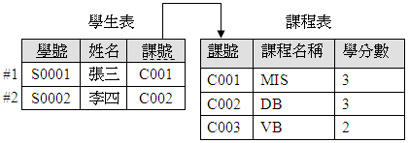
【實例】
假設有兩個資料表，分別是「學生表」與「課程表」，現在欲將這兩個資料表進行「內部合併」，因此，我們必須要透過相同的欄位值來進行關聯，亦即「學生表」的「課號」對應到「課程表」的「課號」，如下圖所示：
【解析】
從下一頁開始…

Slide 26
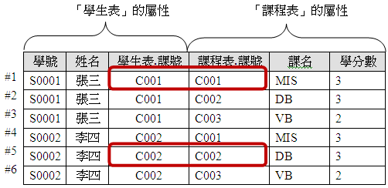
1.分析
從上圖中，我們就可以將此條關聯線條寫成：
學生表.課號=課程表.課號
因此，我們將這兩個資料表進行「卡氏積」運算，其結果如下圖所示，接下來，從展開後的記錄中，找尋那幾筆記錄具有符合「學生表.課號=課程表.課號」的條件，亦即「學生表」的「課號」等於「課程表」的「課號」。

Slide 27

2.撰寫SQL程式碼
(1)第一種做法：(Equi-Join最常用)
(2)第二種做法：INNER JOIN
【執行結果】
Select 學號,姓名,課程表.課號,課程名稱,學分數
From 學生表,課程表
Where 學生表.課號=課程表.課號
SELECT 學號,姓名,課程表.課號,課程名稱,學分數
FROM 學生表 INNER JOIN 課程表
ON 學生表.課號=課程表.課號

Slide 28
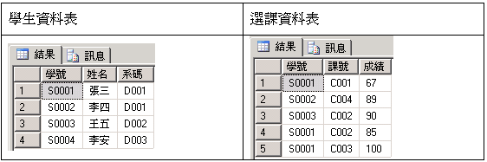
3.綜合分析：
當我們欲查詢的欄位名稱是來源於兩個或兩個以上的資料表時，如下表所示：

Slide 29
則必須要進行以下的分析：
步驟一：辨識「目標屬性」及「相關表格」
學生資料表(學號，姓名，系碼)
? ?
選課資料表(學號，課號，成績)
?
目標屬性：學號, 姓名, 平均成績
相關表格：學生資料表, 選課資料表

Slide 30
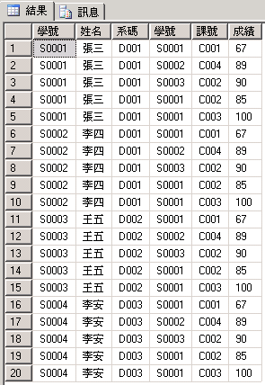
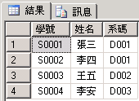
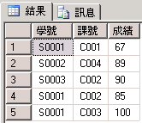
步驟二：將相關表格進行「卡氏積」
【執行結果】總共產生20筆記錄及6個欄位數
use ch8_DB
SELECT *
FROM 學生資料表 AS A, 選課資料表 AS B
欄位數相加(3+3)
學生資料表
4筆數
記
錄
筆
數
相
乘
選課資料表
5筆數

Slide 31
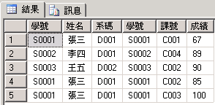
步驟三：進行「合併(Join)；本題以「內部合併」為例」，
亦即在Where 中加入「相關表格」的關聯性
【執行結果】產生5筆記錄
use ch8_DB
SELECT *
FROM 學生資料表 AS A, 選課資料表 AS B
WHERE A.學號=B.學號

Slide 32
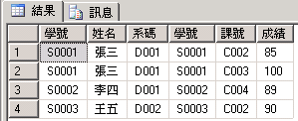
步驟四：加入限制條件
【執行結果】產生4筆記錄
use ch8_DB
SELECT *
FROM 學生資料表 AS A, 選課資料表 AS B
WHERE A.學號=B.學號
And B.成績>=70
成績>=70

Slide 33
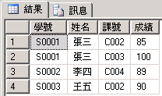
步驟五：投影使用者欲「輸出的欄位名稱」
【執行結果】投影出4個欄位
use ch8_DB
SELECT A.學號, 姓名, 課號, 成績
FROM 學生資料表 AS A, 選課資料表 AS B
WHERE A.學號=B.學號
And B.成績>=70

Slide 34
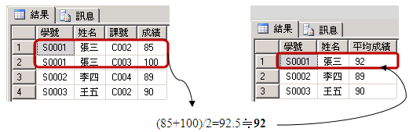
步驟六：使用群組化及聚合函數
【執行結果】
use ch8_DB
SELECT A.學號, 姓名, AVG(成績) AS 平均成績
FROM 學生資料表 AS A, 選課資料表 AS B
WHERE A.學號=B.學號
And B.成績>=70
GROUP BY A.學號, 姓名

Slide 35
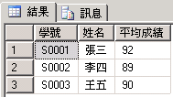

步驟七：使用「聚合函數」之後，再進行篩選條件
【執行結果】各人平均成績大於或等於90分者
use ch8_DB
SELECT A.學號, 姓名, AVG(成績) AS 平均成績
FROM 學生資料表 AS A, 選課資料表 AS B
WHERE A.學號=B.學號
And B.成績>=70
GROUP BY A.學號, 姓名
HAVING AVG(成績)>=90
AVG(成績)>=90

Slide 36

步驟八：依照某一欄位或「聚合函數」結果，來進行「排序」。
【執行結果】由低分到高分
use ch8_DB
SELECT A.學號, 姓名, AVG(成績) AS 平均成績
FROM 學生資料表 AS A, 選課資料表 AS B
WHERE A.學號=B.學號
And B.成績>=70
GROUP BY A.學號, 姓名
HAVING AVG(成績)>=90
ORDER BY AVG(成績) ASC;
由高分到低分
由低分到高分

Slide 37
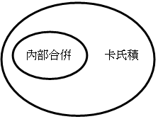
4.結論：
「學生表」與「課程表」在經過「卡氏積」之後，會展開成各種組合，並產生龐大記錄，但大部份都是不太合理的配對組合。
所以，我們就必須要再透過「內部合併(Inner Join)」來取出符合「限制條件」的記錄。因此，我們從上面的結果，可以清楚得知「內部合併」的結果就是「卡氏積」的子集合。如下圖所示：

Slide 38
8-2.4.2 外部合併(Outer Join)
【定義】
當在進行合併(Join)時不管記錄是否符合條件，都會被列出其中一個資料表的所有記錄時，則稱為「外部合併」。此時不符合條件的記錄就會被預設為NULL值。即左右兩邊的關聯表，不一定要有對應值組。
【用途】
是應用在異質性分散式資料庫上的整合運算，其好處是不會讓資訊遺漏。

Slide 39

【分類】
1.左外部合併(Left Outer Join，以 表示)。
舉例：如果要查詢尚未開課的老師，則會使用到「左外部合併」。
如上圖中的Ⅰ區。
2.右外部合併(Right Outer Join，以 表示)。
舉例：如果查詢有那些課程尚未被老師開課，則會使用到「右外部合併」。
如上圖中的Ⅲ區。
3.完全外部合併(Full Outer Join，以 表示)。

Slide 40
【格式】
SELECT *
FROM 表格A [RIGHT | LEFT | FULL] [OUTER ][JOIN] 表格B
ON 表格A.PK=表格B.FK

Slide 41
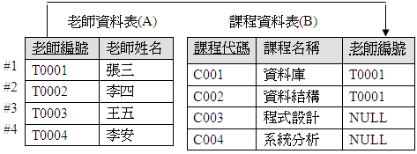
【舉例1】左外部合併
資料庫名稱：ch8_DB.mdf
假設有兩個資料表，分別是「老師資料表」與「課程資料表」，現在欲查詢每一位老師開課資料，其中包括尚未開課的老師也要列出。如下圖所示：
【解析】
從下一頁開始…

Slide 42
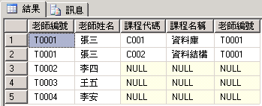
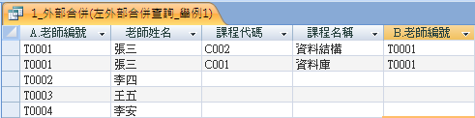
1.分析
當兩個關聯做合併運算時，會保留第一個關聯(左邊)中的所有值組(Tuples)。找不到相匹配的值組時，必須填入NULL(空值)。
左外部合併
利用SQL Server 執行結果如下：
利用Access執行結果如下：

Slide 43
2.撰寫SQL程式碼
SELECT *
FROM 老師資料表 AS A LEFT JOIN 課程資料表 AS B
ON A.老師編號=B.老師編號

Slide 44
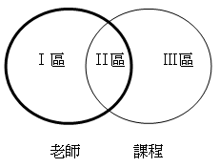
【實例1】左外部合併
假設有兩個資料表，分別是「老師資料表」與「課程資料表」，請撰寫出尚未開課的老師的SQL指令。
【解析】
1.利用圖解說明
利用「左外部合併」

Slide 45
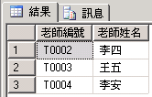
2.撰寫SQL程式碼
3.執行結果
use ch8_DB
SELECT A.老師編號,A.老師姓名
FROM 老師資料表 AS A LEFT OUTER JOIN 課程資料表 AS B
ON A.老師編號=B.老師編號
WHERE B.老師編號 IS NULL

Slide 46
【舉例2】右外部合併
假設有兩個資料表，分別是「老師資料表」與「課程資料表」 ，現在欲查詢每一門課程資料，其中包括尚未被老師開課的課程也要列出。如下圖所示：
【解析】
從下一頁開始…

Slide 47
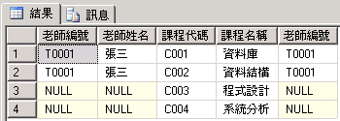
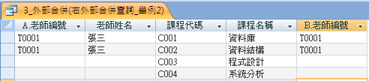
1.分析
當兩個關聯做合併運算時，會保留第二個關聯(右邊)中的所有值組(Tuples)。找不到相匹配的值組時，必須填入NULL(空值)。
右外部合併
利用SQL Server 執行結果如下：
利用Access執行結果如下：

Slide 48
2.撰寫SQL程式碼
use ch8_DB
SELECT *
FROM 老師資料表 AS A RIGHT JOIN 課程資料表 AS B
ON A.老師編號=B.老師編號
ORDER BY B.課程代碼

Slide 49
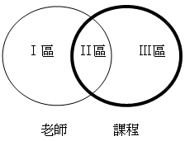
【實例2】右外部合併
假設有兩個資料表，分別是「老師資料表」與「課程資料表」，請撰寫出那些課程尚未被老師開課的SQL指令。
【解析】
1.利用圖解說明
利用「右外部合併」

Slide 50

2.撰寫SQL程式碼
3.執行結果
use ch8_DB
SELECT B.課程代碼,B.課程名稱
FROM 老師資料表 AS A RIGHT OUTER JOIN 課程資料表 AS B
ON A.老師編號=B.老師編號
WHERE A.老師編號 IS NULL

Slide 51
【舉例3】全外部合併
假設有兩個資料表，分別是「老師資料表」與「課程資料表」，現在欲查詢每一位老師開課資料，其中包括尚未開課的老師也要列出，並且也查詢每一門課程資料，其中包括尚未被老師開課的課程也要列出。如下圖所示：
【解析】
從下一頁開始…

Slide 52
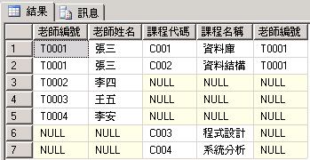
1.分析
當兩個關聯做合併運算時，會保留左右兩邊關聯中的所有值組
(Tuples)。找不到相匹配的值組時，必須填入NULL(空值)。
全外部合併

Slide 53
2.撰寫SQL程式碼
use ch8_DB
SELECT *
FROM 老師資料表 AS A FULL OUTER JOIN 課程資料表 AS B ON A.老師編號=B.老師編號;
註：FULL OUTER JOIN在SQL Server中才能執行此指令。

Slide 54
8-2.4.3自我合併(Join Itself)
【定義】
它是一種比較特殊的合併方式，其原理是利用一個資料表模擬成兩個不同的資料表來處理。
【使用時機】
想找出某一公司員工的所屬單位主管，並且單位主管也是屬於公司的員工。

Slide 55
【例如】我們想建立一個教職員的單位職稱及主管的資料表，如下所示：
教職員(編號，姓名，單位職稱，主管)
在上面的資料表中的「主管」欄位是指該教職員的直屬長官的編號。
其內容如下所示：
由上表中，如果想找出教職員姓名為「五福」的所屬單位主管時，則必須要遵循以下
三個步驟：
步驟一：先找出欲查詢教職員姓名為「五福」，並取得其所屬單位主管的「編號」為3
步驟二：再利用主管的「編號」為3來查詢教職員編號為3的記錄
步驟三：最後，透過教職員編號為3，即可取得其主管的姓名為「三多」
《資料庫名稱：ch8_DB.mdf》
編號 | 姓名 | 單位職稱 | 主管
1 | 一心 | 校長 | Null
2 | 二聖 | 院長 | 1
3 | 三多 | 資管系主任 | 2
4 | 四維 | 企管系主任 | 2
5 | 五福 | 資管系老師 | 3
6 | 六合 | 資管系老師 | 3
7 | 七賢 | 資管系老師 | 3
8 | 八德 | 資管系助教 | 3
9 | 九如 | 資管系五福老師的研究助理 | 5
10 | 十全 | 企管系陳老師 | 4

Slide 56
【查詢原理】
將一個資料表利用兩個不同「別名」來進行合併動作。
因此，我們可以將上表中先命名第一個別名為「員工」資料表，再命名第二個別名為「主管」資料表。因此，我們就可以利用這兩個資料表來進行「內部合併」或「外部合併」。

Slide 57

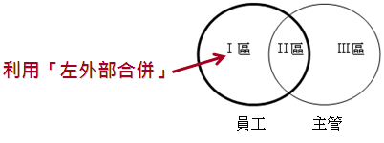
【實作1】
查詢教職員姓名為「五福」的所屬單位主管的「姓名」及「單位職稱」
【解答】
use ch8_DB
SELECT A.姓名 AS 員工, B.姓名 AS 主管, B.單位職稱
FROM 教職員資料表 AS A LEFT JOIN 教職員資料表 AS B ON A.主管代號=B.編號
WHERE A.姓名=‘五福’

Slide 58
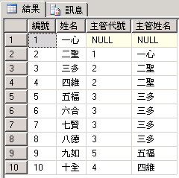
【實作2】<利用子查詢>
請列出教職員「編號，姓名」及其主管的「主管代碼及主管姓名」
(利用自我查詢)
【解答】
use ch8_DB
SELECT 編號, 姓名, 主管代號,
(Select 姓名 from 教職員資料表 B where A.主管代號=B.編號) AS 主管姓名
FROM 教職員資料表 AS A;

Slide 59
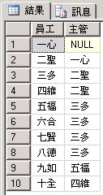
【實作3】<利用外部合併>
請列出教職員「編號，姓名」及其主管的「主管代碼及主管姓名」
(利用自我查詢)
【解答】
use ch8_DB
SELECT A.編號, A.姓名, A.主管代號, B.姓名 AS 主管姓名
FROM 教職員資料表 AS A LEFT JOIN 教職員資料表 AS B ON A.主管代號=B.編號;

Slide 60
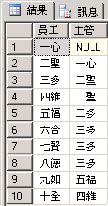
【實作4】
請列出教職員「姓名」及其主管的「主管姓名」(利用自我查詢)
【解答】 -- 假設A是員工,B是主管
use ch8_DB
SELECT A.姓名 AS 員工, B.姓名 AS 主管
FROM 教職員資料表 AS A LEFT JOIN 教職員資料表 AS B ON A.主管代號=B.編號;

Slide 61
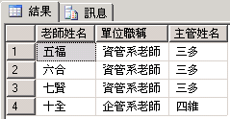
【實作5】
請列出所有老師的主管之「主管姓名」(利用自我查詢)
【解答】 -- 假設A是員工,B是主管
use ch8_DB
SELECT A.姓名 AS 老師姓名, A.單位職稱, B.姓名 AS 主管姓名
FROM 教職員資料表 AS A, 教職員資料表 AS B
WHERE A.主管代號=B.編號 AND Right(A.單位職稱,2)='老師';

Slide 62
8-2.5 除法(Division)
【定義】
此種運算如同數學上的除法一般，有二個運算元：第一個關聯表R1
當作「被除表格」，第二個關聯表R2當作「除表格」。
其中「被除表格」的屬性必須比「除表格」中的任何屬性中的值域都
要與「被除表格」中的某屬性之值域相符合。
【代表符號】 R1÷R2
【 SQL語法】
Select 指令的Where部份中以NOT EXISTS ……NOT取代除法(Divide)的功能。
關聯式代數 | SQL
有除法(Divide) | 沒有除法(Divide) ①利用FORALL指令 ②以WHERE部分NOT EXISTS…NOT來替代

Slide 63
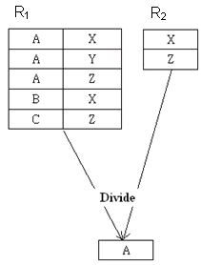
【概念圖】
關聯 R1 與關聯 R2作「除法」運算時，只作用在兩個關聯中相同的部份。

Slide 64
【基本型格式】
SELECT 目標屬性
FROM 目標表格
WHERE NOT EXISTS
(SELECT *
FROM 除式表格
WHERE NOT EXISTS
(SELECT *
FROM 被除式表格
WHERE 目標表格.合併屬性1=被除式表格.合併屬性1
AND 除式表格.合併屬性2=被除式表格.合併屬性2))

Slide 65
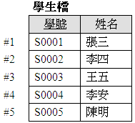
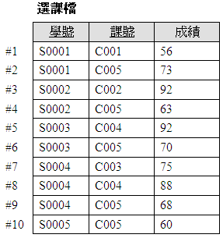
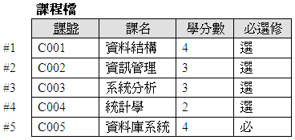
【舉例1】
《資料庫名稱：ch8_DB.mdf》
假設有三個檔案，分別為：學生檔、成績檔及課程檔。請列出所有學生均選修的課程？
【解析】
從下一頁開始…

Slide 66
【分析的方法】
➢辨識「目標屬性」及「相關表格」
分析題型：屬於「間接合併」，指合併時必須要借助中間表格。
分析： | 學生檔(學號，姓名)
 | 選課檔(學號，課號，成績)
 | 課程檔(課號，課名，學分數，必選修)
 | ?

Slide 67
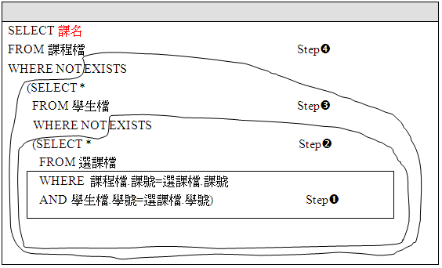
【解答】

Slide 68
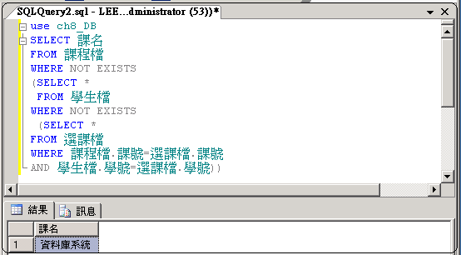
【程式碼及執行結果】

Slide 69
【舉例2】
《資料庫名稱：ch8_DB.mdf》
假設有三個檔案，分別為：學生檔、成績檔及課程檔。請列出所有學生均選修的課程，且選修成績及格(≧60)的課程名稱及學分數？
【解析】
從下一頁開始…

Slide 70
【分析的方法】
➢辨識「目標屬性」及「相關表格」
分析題型：屬於「間接合併」，指合併時必須要借助中間表格。
分析： | 學生檔(學號，姓名)
 | 選課檔(學號，課號，成績)
 | ≧60
 | 課程檔(課號，課名，學分數，必選修)
 | ? ?

Slide 71
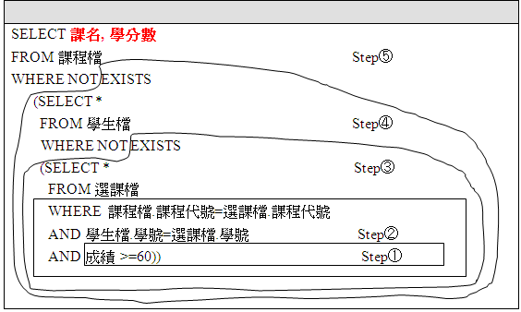
【解答】

Slide 72
分析執行的步驟：
步驟一：選修成績及格(≧60)
 | 學號 | 課號 | 成績
#1 | S0001 | C001 | 56
#2 | S0001 | C005 | 73
#3 | S0002 | C002 | 92
#4 | S0002 | C005 | 63
#5 | S0003 | C004 | 92
#6 | S0003 | C005 | 70
#7 | S0004 | C003 | 75
#8 | S0004 | C004 | 88
#9 | S0004 | C005 | 68
#10 | S0005 | C005 | 60
學號 | 課號 | 成績
S0001 | C005 | 73
S0002 | C002 | 92
S0002 | C005 | 63
S0003 | C004 | 92
S0003 | C005 | 70
S0004 | C003 | 75
S0004 | C004 | 88
S0004 | C005 | 68
S0005 | C005 | 60

Slide 73
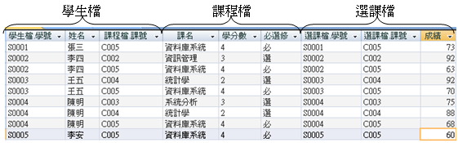
步驟二：合併(Join)

Slide 74
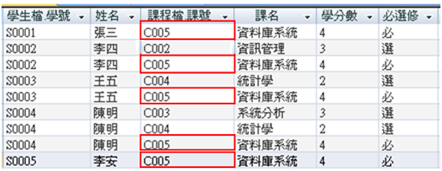
步驟三：EXISTS之後，保留「學生檔」與「課程檔」的合併資料

Slide 75
步驟四：EXISTS之後，保留「課程檔」
步驟五：執行FOR ALL(即NOT EXITSTS ……NOT)之後的結果
課程檔.課號 | 課名 | 學分數 | 必選修
C005 | 資料庫系統 | 4 | 必
C005 | 資料庫系統 | 4 | 必
C005 | 資料庫系統 | 4 | 必
C005 | 資料庫系統 | 4 | 必
課名 | 學分數
資料庫系統 | 4

Slide 76
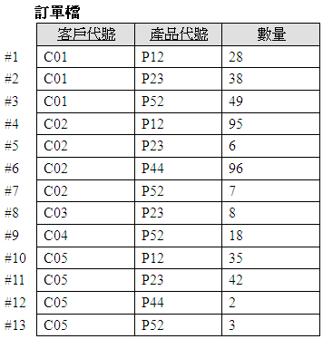
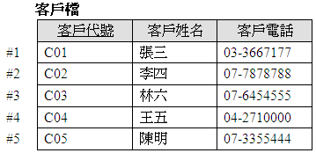
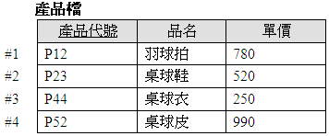
【舉例3】
《資料庫名稱：ch8_DB.mdf》
假設有三個檔案，分別為：客戶檔、訂單檔及產品檔。請列出客戶電話‘07’開頭，且訂購所有產品的客戶姓名？
【解析】
從下一頁開始…

Slide 77
【分析的方法】
➢辨識「目標屬性」及「相關表格」
分析題型：屬於「間接合併」，指合併時必須要借助中間表格。
分析： | 客戶檔(客戶代號，客戶姓名，客戶電話)
 | ? LIKE '07'
 | 訂單檔(客戶代號，產品代號，數量)
 | 產品檔(產品代號，品名，單價)

Slide 78
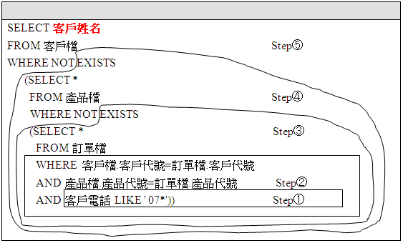
【解答】

Slide 79
分析執行的步驟：
步驟一：客戶電話’07’開頭
客戶代號 | 客戶姓名 | 客戶電話
C02 | 李四 | 07-7878788
C03 | 林六 | 07-6454555
C05 | 陳明 | 07-3355444

Slide 80

步驟二：合併(Join)

Slide 81

步驟三：EXISTS之後，保留「客戶檔」與「產品檔」的合併資料

Slide 82
步驟四：EXISTS之後，保留「客戶檔」
步驟五：執行FOR ALL(即NOT EXITSTS ……NOT)之後的結果
客戶檔.客戶代號 | 客戶姓名 | 客戶電話
C02 | 李四 | 07-7878788
C05 | 陳明 | 07-3355444
客戶姓名
李四
陳明

Slide 83

【程式碼及執行結果】

Slide 84
8-3、集合運算子
基本上，集合運算子有三種：
1.交集(Intersection)
2.聯集(Union)
3.差集(Difference)

Slide 85

8-3.1、交集(Intersection)
【定義】
是指關聯表R₁與關聯表R₂作「交集」時，則將原來在兩個關聯式中
都有出現的值組(記錄)組合在一起成為新的關聯式R₃。
【代表符號】 R₁ ∩ R₂
【 SQL語法】From 關聯表R₁ Intersect 關聯表R₂
【概念圖】

Slide 86
【格式】
關聯式代數 | SQL
A∩B | Select * From A Intersect B
相當於

Slide 87


【舉例】
列出97與98學年度「都有」在網路開課老師名單
97學年度網路開課老師表 98學年度網路開課老師表
【解答】
【執行結果】選取兩資料表「都有」的資料列。
<此功能只能在SQL Server上執行>
SQL指令
SELECT * FROM [97學年度網路開課老師表] INTERSECT SELECT * FROM [98學年度網路開課老師表]

Slide 88

【隨堂抽問】
假設某一數位學堂之教學訓練中心，有台北與高雄兩家公司，如下所示：
「台北」數位學堂開課表 「高雄」數位學堂開課表
請問利用那一種運算可以找出「台北」與「高雄」數位學堂「都有」開設的課程呢？

Slide 89
【隨堂抽問】
假設某一數位學堂之教學訓練中心，有台北與高雄兩家公司，如下所示：
「台北」數位學堂開課表 「高雄」數位學堂開課表
請問利用那一種運算可以找出「台北」與「高雄」數位學堂「都有」開設的課程呢？
【解答】交集運算。

Slide 90

8-3.2、聯集(Union)
【定義】
是指關聯表R₁與關聯表R₂作「聯集」時，則會重新組合成一個新的
關聯表R₃，而新的關聯表R₃中的記錄為原來兩關聯表的所有記錄，
若有重複的記錄，則只會出現一次。
【表示符號】 R₁ ∪ R₂
【 SQL語法】From 關聯表R₁ Union 關聯表R₂
【概念圖】

Slide 91
【對應的SQL語法】
關聯式代數 | SQL
A∪B | Select * From A Union B
相當於

Slide 92

【舉例】
列出97與98學年度有在網路開課老師名單
97學年度網路開課老師表 98學年度網路開課老師表
【解答】
【執行結果】聯集運算乃在選取兩資料表「所有」
的資料列，但重複的資料列只取一次
SQL指令
SELECT * FROM [97學年度網路開課老師表] UNION SELECT * FROM [98學年度網路開課老師表]

Slide 93
【隨堂抽問】
假設某一數位學堂之教學訓練中心，有台北與高雄兩家公司，如下所示：
「台北」數位學堂開課表 「高雄」數位學堂開課表
請問利用那一種運算可以找出「台北」與「高雄」數位學堂所開設的全部課程呢？

Slide 94
【隨堂抽問】
假設某一數位學堂之教學訓練中心，有台北與高雄兩家公司，如下所示：
「台北」數位學堂開課表 「高雄」數位學堂開課表
請問利用那一種運算可以找出「台北」與「高雄」數位學堂所開設的全部課程呢？
【解答】聯集運算。

Slide 95

8-3.3、差集(Difference)
【定義】
是指將一個關聯表R₁中的記錄減去另一個關聯表R₂的記錄，形成
新的關聯表R_{３}的記錄。亦即關聯表R₁差集關聯表R₂之後的結果，
則為關聯表R₁減掉R₁R₂兩關聯共同的值組。
【代表符號】 R₁ ─R₂
【 SQL語法】From 關聯表R₁ Except 關聯表R₂
【概念圖】

Slide 96
【格式】
關聯式代數 | SQL
A─B | Select * From A Except B
相當於
事實上差集的運算相當於將關聯表R1中的記錄減去R1與R2共有的記錄，也就是R1-R2＝R1-(R1∩R2)。

Slide 97

【舉例】
列出有在97學年度網路開課，但沒有在98學年度網路開課的老師名單
97學年度網路開課老師表 98學年度網路開課老師表
【解答】
【執行結果】
<此功能只能在SQL Server上執行>
SQL指令
SELECT * FROM [97學年度網路開課老師表] Except SELECT * FROM [98學年度網路開課老師表]

Slide 98
【隨堂抽問1】
假設某一數位學堂之教學訓練中心，有台北與高雄兩家公司，如下所示：
「台北」數位學堂開課表 「高雄」數位學堂開課表
請問利用那一種運算可以找出「台北」數位學堂有開設而「高雄」沒有開設的課程呢？並且寫出運算式及結果。

Slide 99

【隨堂抽問1】
假設某一數位學堂之教學訓練中心，有台北與高雄兩家公司，如下所示：
「台北」數位學堂開課表 「高雄」數位學堂開課表
請問利用那一種運算可以找出「台北」數位學堂有開設而「高雄」沒有開設的課程呢？並且寫出運算式及結果。
【解答】(1)差集運算。
(2) 「台北」數位學堂開課表－「高雄」數位學堂開課表

Slide 100
【隨堂抽問2】
我們在進行聯集、交集、差集運算時，請問必須要具備那些條件?
【解答】
(1)兩資料表的資料行(欄位)個數必須相同
(2)相對應的資料行(欄位)之資料型態必須一致

Slide 101
8-4 巢狀結構查詢
【定義】
是指在Where敘述中、再嵌入另一個查詢敘述，此查詢敘述稱為「子查詢」。換言之，你可以將「子查詢」的結果拿來做為另一個查詢的條件。
【注意】
「子查詢」是可以獨立地被執行，其執行結果稱為「獨立子查詢」。
【分類】
1.傳回單一值(=)
2.傳回多值(IN)
3.測試子查詢是否存在(利用EXIST)

Slide 102

➢【建立資料庫】<第一個案例>
以「學生選課系統」 為例
在本單元中，為了方便撰寫SQL語法所須要的資料表，我們以「學生選課系統」的資料庫系統為例，建立資料庫關聯圖，以便後續的查詢分析之用，如下圖所示。
《資料庫名稱：ch8_hwDB1.mdf》

Slide 103







因此我們利用SQL Server建立七個資料表，分別為：

Slide 104

8-4.1 比較運算子「=」
【定義】
由於主查詢的條件中使用了比較運算子「=」，所以子查詢就只能傳回一個結果。一旦子查詢傳回了一個以上的結果，那麼主查詢的Where子句中的條件就無法成立了。
【使用時機】子查詢就只能傳回一個結果，否則會出現如下的畫面：

Slide 105


【實例1】
利用子查詢來找出選修「資料庫系統」的學生學號及姓名。
【解答】《資料表見8-4 第一個案例》
【查詢結果】
SQL指令
USE ch8_hwDB1 SELECT A.學號, 姓名 FROM 學生資料表 AS A, 選課資料表 AS B WHERE A.學號=B.學號 AND B.課號= (SELECT C.課號 FROM 課程資料表 AS C WHERE 課名= '資料庫系統');
主查詢
子查詢
子查詢就只能傳回一個結果

Slide 106
【實例2】
利用子查詢來找出選修「課號為C005」的學生學號及姓名。
【解答】《資料表見8-4 第一個案例》
【查詢結果】
SQL指令
USE ch8_hwDB1 SELECT A.學號, 姓名 FROM 學生資料表 AS A WHERE A.學號= (SELECT 學號 FROM 選課資料表 AS B WHERE A.學號=B.學號 AND B.課號='C005');
主查詢
子查詢
子查詢就只能傳回一個結果

Slide 107


【隨堂練習1】
《資料庫名稱：ch8_DB.mdf》
假設有一個「學生成績表」，其目前的欄位名稱及內容如下所示：
請撰寫一段「子查詢」的SQL指令來查詢那些同學的「資料庫」成績高於平均成績。
【解答】 【執行結果】
SQL指令
USE ch8_DB SELECT * FROM 學生成績表 WHERE 資料庫 > (SELECT AVG(資料庫) FROM 學生成績表);

Slide 108

【隨堂練習2】
假設有一個「學生成績表」，其目前的欄位名稱及內容如下所示：
請撰寫一段「子查詢」的SQL指令來查詢那些同學的「資料庫」成績是最高分。
【解答】
【執行結果】
SQL指令
SELECT * FROM 學生成績表 WHERE 資料庫 = (SELECT MAX(資料庫) FROM 學生成績表);

Slide 109
8-4.2 IN集合條件
【定義】
如果我們想讓子查詢可以傳回一個以上的值，我們可以在主查詢條件之中使用IN運算子來接收子查詢傳回的結果，因為IN可以處理多個值，也就是說，當某列的學號等於IN之內的任何一個學號，此列就會被傳回。
【使用時機】子查詢可以傳回一個以上的結果

Slide 110


【實例】
若授課老師想了解有修「資料」開頭的課程之同學(利用子查詢來找出，使用IN)
【解答】 《資料表見8-4 第一個案例》
【查詢結果】
SQL指令
USE ch8_hwDB1 SELECT A.學號, 姓名 FROM 學生資料表 AS A, 選課資料表 AS B WHERE A.學號=B.學號 AND B.課號 IN (SELECT C.課號 FROM 課程資料表 AS C WHERE 課名 LIKE '資料%');
主查詢
子查詢
子查詢可以傳回兩個或兩個以上的結果

Slide 111
8-4.3 EXIST測試子查詢是否存在
【定義】
是指用來判斷子查詢結果是否存在於合併後的結果中。如果存在，則會傳回TRUE，若不存在的話則會傳回FALSE。若是TRUE的話，則會執行主查詢，若是FALSE的話則不會被執行。

Slide 112

【實例】
請利用EXISTS來找出選修「資料庫系統」的學生學號及姓名。
【解答】《資料表見8-4 第一個案例》
【查詢結果】
SQL指令
USE ch8_hwDB1 SELECT DISTINCT A.學號, 姓名 FROM 學生資料表 AS A, 選課資料表 AS B WHERE A.學號=B.學號 AND EXISTS (SELECT C.課號 FROM 課程資料表 AS C WHERE 課名='資料庫系統');
主查詢
子查詢
子查詢傳回TRUE

Slide 113
8-4.4 ALL與ANY集合條件
【定義】
假設有兩個資料表(主關聯與子關聯)，如果想比較主關聯與子關聯資料時，就可以利用ALL與ANY集合條件來篩選資料。
【 ALL的例子1】 A >ALL B
A集合：
25 60 80 100
B集合：
30 50
A >ALL B➔是指取出A集合中比B集合「最大值」還要大的資料。
所以，在上面的例子中，顯示的結果為：{60,80,100}
取出
最大值

Slide 114



【實例1】
請列出「甲班成績單」中有那些同學的「成績」比「乙班成績單」中
所有同學的「成績」高
【解答】
【查詢結果】
甲班成績單
SQL指令
USE ch8_DB SELECT 學號, 姓名, 成績 FROM 甲班成績單 WHERE 成績>ALL (SELECT 成績 FROM 乙班成績單);
主查詢
子查詢
乙班成績單

Slide 115
【 ALL的例子2】 A <ALL B
A集合：
25 60 80 100
B集合：
30 50
A <ALL B➔是指取出A集合中比B集合「最小值」還要小的資料。
所以，在上面的例子中，顯示的結果為：{20,25}
取出
最小值

Slide 116

【實例2】
請列出「甲班成績單」中有那些同學的「成績」比「乙班成績單」中
所有同學的「成績」低
【解答】
【查詢結果】
甲班成績單
SQL指令
USE ch8_DB SELECT 學號, 姓名, 成績 FROM 甲班成績單 WHERE 成績<ALL (SELECT 成績 FROM 乙班成績單);
主查詢
子查詢
乙班成績單

Slide 117
【 ALL的例子3】 A >ANY B
A集合：
25 60 80 100
B集合：
30 50
A >ANY B➔是指取出A集合中比B集合「最小值」大的資料。
所以，在上面的例子中，顯示的結果為：{60,80,100}
取出
最小值

Slide 118

【實例3】
請列出「甲班成績單」中有那些同學的「成績」比「乙班成績單」中
任何同學的「成績」高
【解答】
【查詢結果】
甲班成績單
SQL指令
USE ch8_DB SELECT 學號, 姓名, 成績 FROM 甲班成績單 WHERE 成績>ANY (SELECT 成績 FROM 乙班成績單);
主查詢
子查詢
乙班成績單

Slide 119
【 ALL的例子4】 A <ANY B
A集合：
25 60 80 100
B集合：
30 50
A <ANY B➔是指取出A集合中比B集合「最大值」小的資料。
所以，在上面的例子中，顯示的結果為：{20,25}
取出
最大值

Slide 120

【實例4】
請列出「甲班成績單」中有那些同學的「成績」比「乙班成績單」中
任何同學的「成績」低
【解答】
【查詢結果】
甲班成績單
SQL指令
USE ch8_DB SELECT 學號, 姓名, 成績 FROM 甲班成績單 WHERE 成績<ANY (SELECT 成績 FROM 乙班成績單);
主查詢
子查詢
乙班成績單

Slide 121



➢ 【建立資料庫】<第二個案例>
以「供應商_採購_產品」 為例
在本單元中，我們建立三個資料表，分別為：供應商、採購及產品，以便後續的巢狀查詢分析之用。如下所示：
《供應商》
《採購》
《產品》
《資料庫名稱：ch8_hwDB2.mdf》

Slide 122
【實例1】利用EXISTS運算子
取得供應產品代號為P3的供應商名稱 《資料表見8-4 第二個案例》
1.分析的方法：辨識「目標屬性」及「相關表格」
(1)目標屬性：供應商之「名稱」欄位
(2)相關表格：供應商、採購
2.分析過程：
說明：因為只須兩個表格，它屬於「直接合併」，指合併時不須借助
中間表格
分析： | 供應商(供應商代號，名稱，電話)
 | ?
 | 採購(供應商代號，產品代號，數量)
 | ||
 | 'P3'
 | 產品(產品代號，產品名稱，顏色，單價)

Slide 123

[解答]
[註1]判斷採購是否有存在資料，如果「是」則True，「否」則為False。
第一種寫法
USE ch8_hwDB2 Select DISTINCT名稱 From供應商，採購 Where供應商.供應商代號=採購.供應商代號 AND 產品代號='P3'

Slide 124



分析執行的步驟：
步驟一：合併
步驟二：存在(True)時，則保留「供應商資料」
步驟三：取出供應商的「名稱」

Slide 125
【實例2】利用IN運算子
取得供應產品代號為P3的供應商名稱 《資料表見8-4 第二個案例》
1.分析的方法：辨識「目標屬性」及「相關表格」
(1)目標屬性：供應商之「名稱」欄位
(2)相關表格：供應商、採購
2.分析過程：
說明：因為只須兩個表格，它屬於「直接合併」，指合併時不須借助
中間表格
分析： | 供應商(供應商代號，名稱，電話)
 | ?
 | 採購(供應商代號，產品代號，數量)
 | ||
 | 'P3'
 | 產品(產品代號，產品名稱，顏色，單價)

Slide 126

[解答]
第一種寫法(利用JOIN)
USE ch8_hwDB2 Select DISTINCT名稱 From供應商，採購 Where供應商.供應商代號=採購.供應商代號 AND 產品代號='P3'

Slide 127
分析執行的步驟：
步驟一：產生一個表格
步驟二： IN與產生的表格比對，即可顯示結果
採購.供應商代號
S1
S4
S5
名稱
一心公司
三多公司
四維公司

Slide 128
【實例3】利用EXISTS運算子
取得不供應產品P3的供應商名稱《資料表見8-4 第二個案例》
分析：否定型→若具有「不…」、「沒有…」的語意時，只能用NOT
EXISTS語法。
注意：不可以使用第一種寫法。
【解答】
【執行結果】
第二種寫法
USE ch8_hwDB2 Select DISTINCT名稱 From供應商 Where NOT EXISTS (Select * From 採購 Where供應商.供應商代號=採購.供應商代號 AND 產品代號='P3')
名稱
二聖公司

Slide 129
【實例4】利用IN運算子
取得不供應產品P3的供應商名稱《資料表見8-4 第二個案例》
1.分析的方法：辨識「目標屬性」及「相關表格」
(1)目標屬性：供應商之「名稱」欄位
(2)相關表格：供應商、採購
2.分析過程：
說明：因為只須兩個表格，它屬於「直接合併」，指合併時不須借助
中間表格
分析： | 供應商(供應商代號，名稱，電話)
 | ?
 | 採購(供應商代號，產品代號，數量)
 | ||
 | 'P3'
 | 產品(產品代號，產品名稱，顏色，單價)

Slide 130
[解答]
否定型只能利用NOT IN運算子
USE ch8_hwDB2 SELECT DISTINCT 名稱 FROM 供應商 WHERE 供應商.供應商代號 NOT IN (SELECT 採購.供應商代號 FROM 採購 WHERE 產品代號='P3')
【執行結果】
名稱
二聖公司
[註] 否定型不可以使用[實例2]的第一種寫法。

Slide 131
【實例5】利用IN運算子
取出至少供應一種滑鼠產品的供應商名稱《資料表見8-4 第二個案例》
1.分析的方法：辨識「目標屬性」及「相關表格」
(1)目標屬性：供應商之「名稱」欄位
(2)相關表格：供應商、採購及產品
2.分析過程：
說明：因為須要三個表格，它屬於「間接合併」，指合併時須要借助
中間表格
分析： | 供應商(供應商代號，名稱，電話)
 | ? Step③
 | 採購(供應商代號，產品代號，數量)
 | Step②
 | 產品(產品代號，產品名稱，顏色，單價)
 | || Step①
 | ‘滑鼠'

Slide 132
[解答]
第一種方法(利用JOIN)
SELECT DISTINCT名稱 FROM供應商,採購,產品 WHERE 供應商.供應商代號=採購.供應商代號 AND產品.產品代號=採購.產品代號 AND產品名稱='滑鼠'
第二種方法(利用IN運算子)
SELECT DISTINCT 名稱 FROM 供應商 Step③ WHERE 供應商.供應商代號 IN (SELECT 採購.供應商代號 FROM 採購 Step② WHERE 採購.產品代號 IN (SELECT 產品.產品代號 FROM 產品 Step① WHERE產品名稱='滑鼠'))

Slide 133
分析執行的步驟：
步驟一：產生一個產品代號表格
步驟二： IN與產品代號表格比對
步驟三： IN與供應商代號比對，即可顯示結果
產品代號
P3
採購.供應商代號
S1
S4
S5
名稱
一心公司
三多公司
四維公司

Slide 134
8-4.5 EXISTS運算子取代FORALL功能
【定義】
相當於Relational algebra的Divide(除法)，SQL的Select指令下，沒有FORALL全稱量詞，以NOT EXISTS……NOT語法來替代。
【寫法】 FORALL P(條件)=NOT EXISTS P(NOT 條件)
【分析】全部包含→若具有「全部…」、「所有…」的語意時，則用
NOT EXISTS……NOT語法。
因此，如果判斷出題目屬於「除法」時，首先必須找出「除式」與「被除式」，通常除式(分母)存在於限制條件中，也就是「所有」語意的指定對象。

Slide 135
【1.基本型格式】
SELECT 目標屬性
FROM 目標表格
WHERE NOT EXISTS
(SELECT *
FROM 除式表格
WHERE NOT EXISTS
(SELECT *
FROM 被除式表格
WHERE 目標表格.合併屬性1=被除式表格.合併屬性1
AND 除式表格.合併屬性2=被除式表格.合併屬性2))

Slide 136
【實例1】
找出供應所有產品的供應商名稱 《資料表見8-4 第二個案例》
1.分析的方法：辨識「目標屬性」及「相關表格」
(1)目標屬性：供應商之「名稱」欄位
(2)相關表格：供應商、採購及產品
2.分析過程：
說明：因為須要三個表格，它屬於「間接合併」，指合併時須要借助
中間表格
分析： | 供應商(供應商代號，名稱，電話)
 | ?
 | 採購(供應商代號，產品代號，數量)
 | 產品(產品代號，產品名稱，顏色，單價)

Slide 137
【解答】
SELECT 名稱
FROM 供應商
WHERE NOT EXISTS
(SELECT *
FROM 產品
WHERE NOT EXISTS
(SELECT *
FROM 採購
WHERE 供應商.供應商代號=採購.供應商代號
AND 產品.產品代號=採購.產品代號))
【執行結果】
名稱
三多公司
四維公司

Slide 138
【2.除式或被除式具有限制條件格式】
SELECT 目標屬性
FROM 目標表格
WHERE NOT EXISTS
(SELECT *
FROM 除式表格
WHERE 除式限制條件 AND NOT EXISTS
(SELECT *
FROM 被除式表格
WHERE 目標表格.合併屬性1=被除式表格.合併屬性1
AND 除式表格.合併屬性2=被除式表格.合併屬性2
AND 被除式限制條件))

Slide 139
[實例2]
找出有供應「主機外殼」產品的供應商名稱《資料表見8-4 第二個案例》
【解答】
SELECT名稱
FROM供應商
WHERE NOT EXISTS
(SELECT *
FROM產品
WHERE 產品名稱='主機外殼' AND NOT EXISTS
(SELECT *
FROM 採購
WHERE 供應商.供應商代號=採購.供應商代號
AND 產品.產品代號=採購.產品代號))
【執行結果】
名稱
一心公司
三多公司
四維公司

